Slide 1
Консультация мастер класс для родителей «Развиваем речь ребёнка»
Учитель-логопед
Белоножкина О.А.

Slide 2
Немного о главном
Речь - могущественное орудие всестороннего развития ребенка. Навык правильной речи, как и все добрые навыки, приобретается в семье. То, что делает семья по развитию речи дошкольника, имеет огромное значение для всей его последующей жизни.

Slide 3
В. А Сухомлинского
«Ум ребенка находится на кончиках его пальцев».

Slide 5
«У меня живет проглот,
Все подряд проглот жует,
Вот и стало у проглота
Брюшко как у бегемота».

Slide 6
Игры с природным материалом
(жёлуди, каштаны, орехи и др.), любые мелкие игрушки, мозаики, детали конструкторов, спички без серы и многое другое. Но главное условие это должна быть игра, тогда ребенку будет интересно.
-Конструировать
-Моделировать
-Накладывать на различные рисунки.

Slide 7
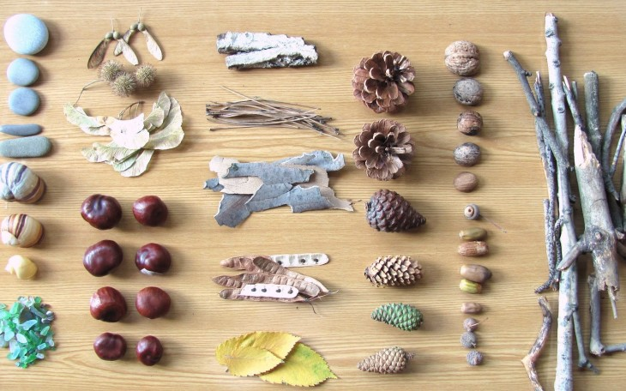
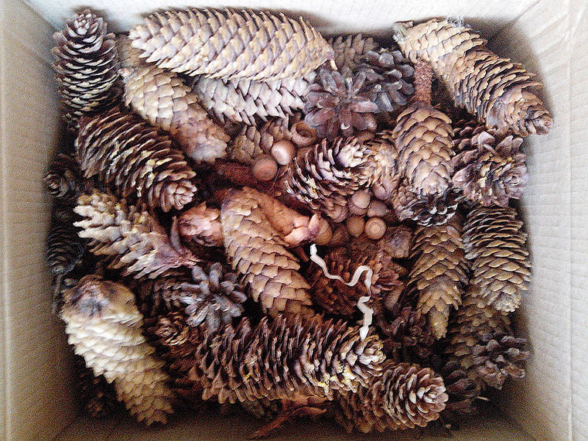

Slide 8
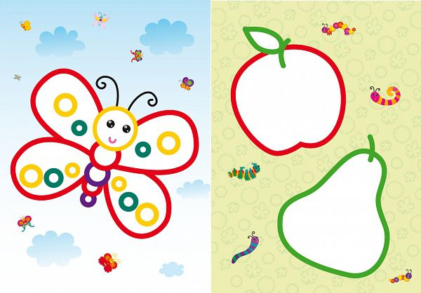

Slide 9
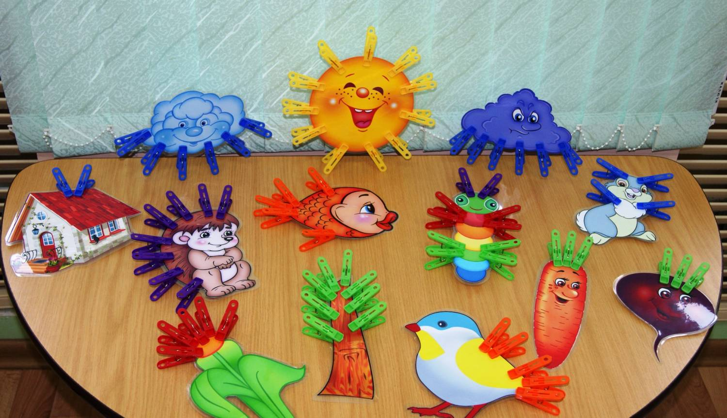
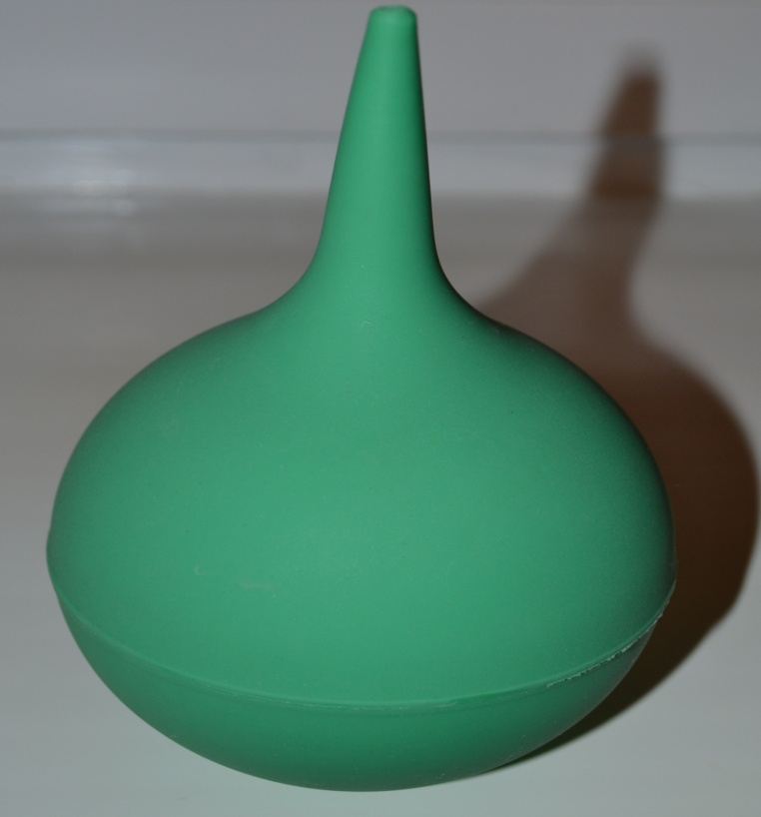

Slide 10
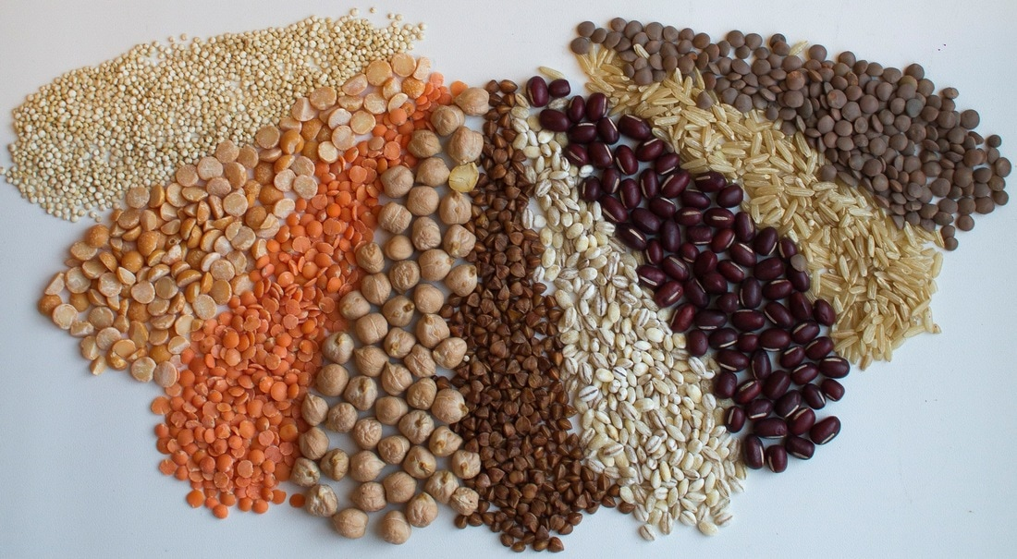
Игра в «Золушку»

Slide 11
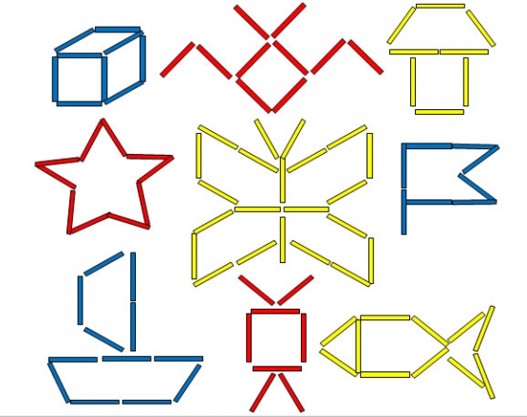
Игра «Строители»

Slide 12
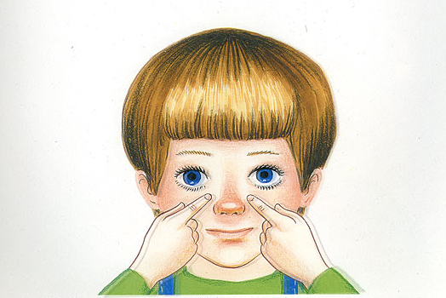
Чтобы горло не болело,
Мы его погладим смело.
Чтоб не кашлять, не чихать,
Надо носик растирать.
«Вилку» пальчиками сделай,
Массируй ушки ты умело.
Знаем, знаем – да, да, да,
Нам простуда не страшна.

Slide 13
Лексико-грамматические упражнения

Slide 14
Пример Лексико-грамматических упражнений.
Игра «Цепочка слов». Мы поочередно называем слова, но каждое последующее слово должно начинаться на звук, которым закончилось предыдущее (мяч - чемодан - нитки…).
Игра «Назови одним словом». Я называю несколько слов и бросаю мяч. Игрок, поймавший мяч, называет обобщающее слово (дуб, липа, береза, сосна - деревья).
Игра «Подбери много слов». Я называю глагол, а вы должны подобрать к нему слова, подходящие по смыслу (летит - воробей, комар, жук, пчела; плачет - ребенок, человек, кошка; плавает - кораблик, рыба, утка).
Игра «Какой?, Какая?,Какие?,Какое? » Я называю слово, а вы должны подобрать к нему как можно больше определений (мяч - резиновый, круглый, большой, красный).
В такие игры можно играть с детьми дома, в транспорте,
по дороге в детский сад и т. д.
Игра «Весёлый Счёт «1,2,3,4,5.

Slide 15
Если вы хотите, чтобы ваш ребенок, став взрослым, добился в жизни успеха, сделал блестящую карьеру, состоялся как личность и чувствовал себя свободно всегда и во всем – тогда учите его говорить !

